Slide 1

РЕШЕНИЕ ПРОБЛЕМ
ПРИ ПОМОЩИ ЭП ЗАЯВИТЕЛЯ
КНЯЗЕВА ЯНА АНДРЕЕВНА
главный специалист, руководитель отдела технической поддержки Полигон

Slide 2
РАДЫ СОТРУДНИЧАТЬ
Отдел технической поддержки:
help@pbprog.ru
8-800-100-58-90
Отдел продаж:
sales@pbprog.ru
8-800-707-41-80

Slide 3
В ЧЕМ ПРОБЛЕМА?

Slide 4

ПРОБЛЕМЫ
Большие очереди в МФЦ
Ошибки при подаче заявлений:
«Вид заявки не соответствует типу межевого/технического плана»
Архив не открывается в кадастровой палате

Slide 5




РЕШЕНИЕ
Электронная подпись Заявителя
в УЦ ООО «ПРОГРАММНЫЙ ЦЕНТР»
Отправка пакетов документов
по каналам прямого взаимодействия
в программе «Полигон Про»

Slide 6
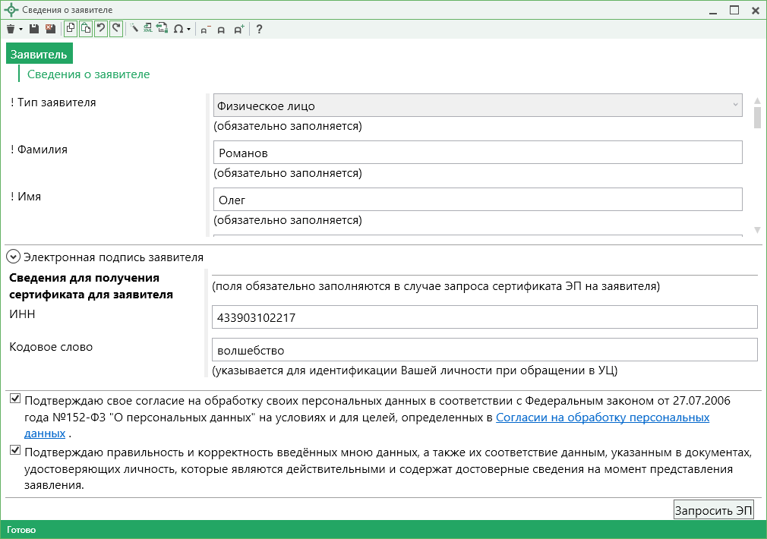
ПОЛУЧИТЬ ПОДПИСЬ СТАЛО ПРОЩЕ
Теперь сведения о заявителе не нужно дублировать.
Данные перенесутся из заполненных полей автоматически при запросе ЭП из Полигон Про.

Slide 7


СКОЛЬКО ЭТО СТОИТ
Электронная подпись для кадастрового инженера
600 РУБ
Электронная подпись для заявителя
300 РУБ
По вопросам приобретения:
sales@pbprog.ru
8-800-707-41-80 (звонок бесплатный)

Slide 8
СПАСИБО ЗА ВНИМАНИЕ
программныйцентр.рф
sales@pbprog.ru
8-800-707-41-80

